Slide 1

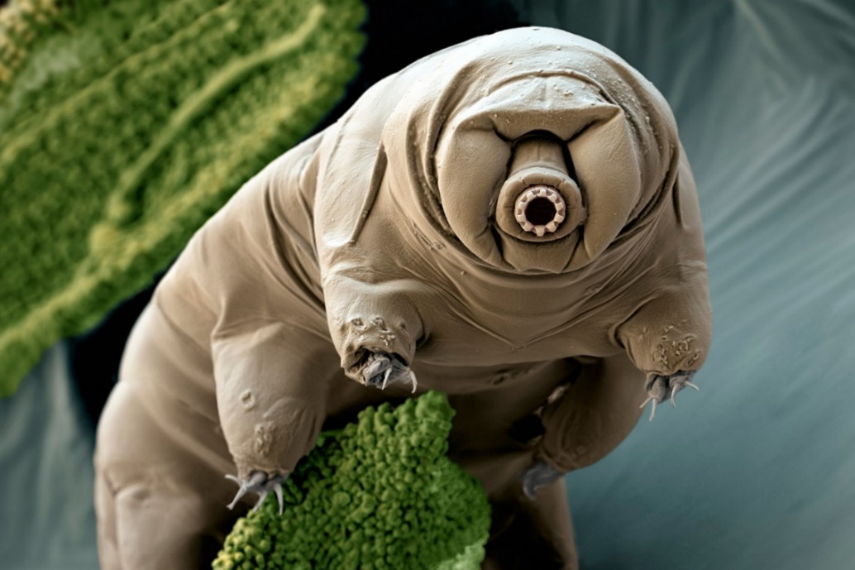
Доклад
По теме выпускной квалификационной работы магистра
Разработка модуля для исследования выживания тихоходок на борту спутника формата Cubesat
Самодуров Эльдар Германович
Школа Цифровой Экономики
11.04.03 Конструирование и технология электронных средств,
группа М9119-11.04.03тдзз
Научный руководитель: Жирабок Алексей Нилович
г. Владивосток 2021

Slide 2
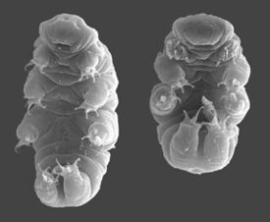
Цель работы:
Проектирование технического устройства для проведение биологических экспериментов над микроскопическими животными (тихоходками), с целью определения их жизнеспособности в условиях открытого космоса, на борту малого космического аппарата формата Cubesat.

Slide 3
Задачи работы:
Анализ сущ. решений
Определить научные и технические возможности для предполагаемого устройства
Разработать модель исследовательского модуля для осуществления автоматических экспериментов над тихоходками в космосе в качестве полезной нагрузки спутника CubeSat;
Подобрать необходимые покупные компоненты

Slide 4
Схожие эксперименты над тихоходками
С 2007 года на борту «ФОТОН-М3»*
Tardigrade Resistance to Space Effects (TARSE)
Tardigrada In Space (TARDIS)
Rotifers, Tardigrades and Radiation (RoTaRad)
*Weronika, E., & Łukasz, K. (2016). Tardigrades in Space Research - Past and Future. Origins of Life and Evolution of Biospheres, 47(4), 545–553. doi:10.1007/s11084-016-9522-1

Slide 5
Эксперименты на борту Cubesat
Эксперименты NASA
GeneSat – 1 | 2006 | Бактерии
PharmaSat | 2009 | Дрожи
O/OREOS | 2010 | Микроорганизмы
SporeSat | 2014 | Растения

Slide 6
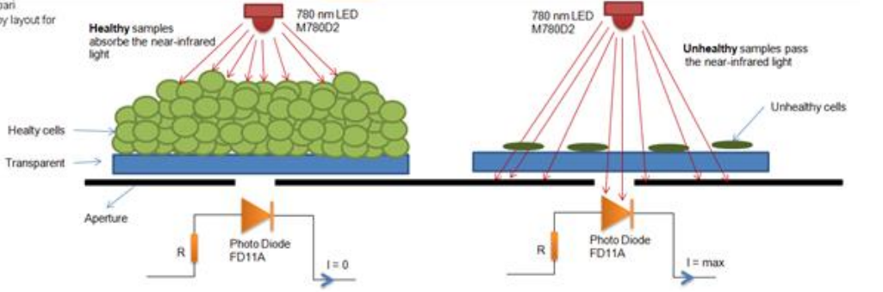
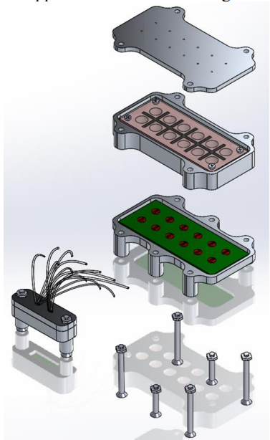
Эксперименты на борту Cubesat
В 2018 году коллектив университета Манитоба описал* конструкцию полезной нагрузки для эксперимента над сине-зеленой водорослью Anabaena cylindrica на борту наноспутника T-SAT4
По методике эксперимента предполагалось облучать ячейки с водорослью инфракрасным излучением с помощью светодиодов, и фиксировать степень поглощения излучения с помощью фотодиода.
*Driedger, M., Platero,V., Taverner, M.. (2018). TSAT4: A Modular 3U CubeSat Characterizing Anabaena Cylindrica in Low Earth Orbit. 32nd Annual AIAA/USU Conference on Small Satellites

Slide 7
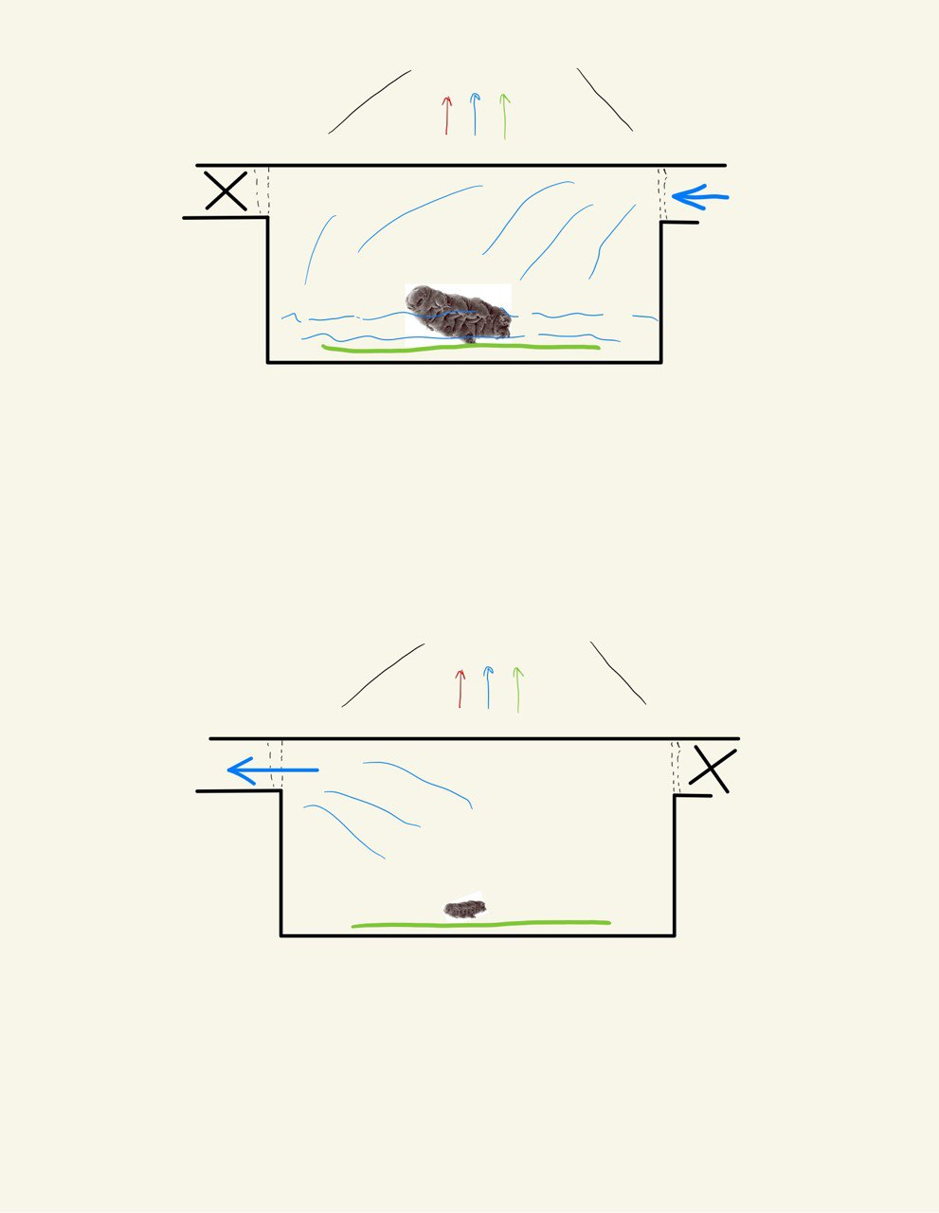
Методика эксперимента:
Создание благоприятной среды с использованием воздушной смеси, питательной жидкости и комфортной температуры
Создание неблагоприятной среды путем разгерметизации камеры
Фиксация дозы облучения солнечной радиацией

Slide 8
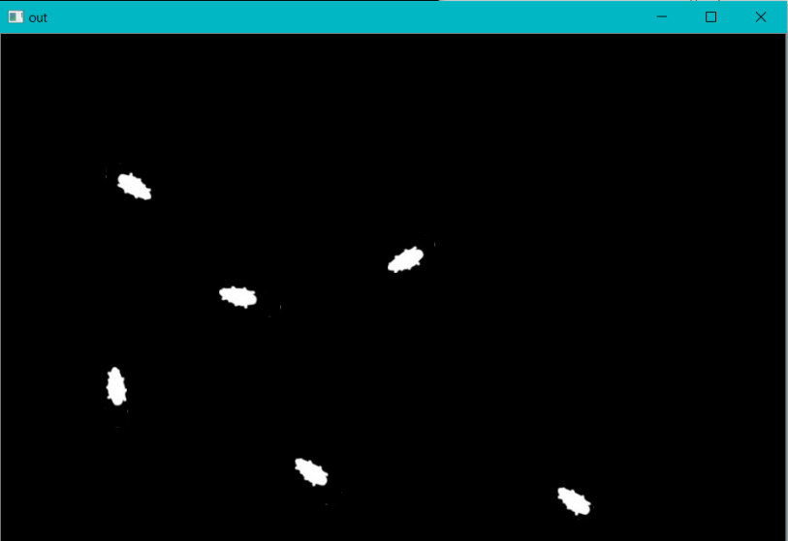
Методика эксперимента:
Отслеживание активности тихоходок на различных этапах эксперимента с помощью фотокамеры и алгоритма MPEG (Moving Picture Experts Group)
Отслеживание мертвых тихоходок с помощью флуоресцентного красителя
Сжатие изображений
Передача изображений и соответствующей телеметрии (температуры и давления) на Землю для последующего анализа
Работа алгоритма
Moving Picture Experts Group

Slide 9
Требования эксперимента:
Модуль ограничен объемом 1U (10 х 10 х 10 см)
Система с управляемыми параметрами температуры и давления среды
5-7 циклов стравливания и наполнения камеры
Не токсичная среда
Высокая точность получаемых данных

Slide 10
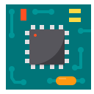

Состав системы
Подсистема
данные
снимки
Вакуум
Камера
Микроконтроллер
датчики
управление
Газовый
баллон
Контейнер
Входной клапан
Выходной клапан
Питание
Обогрев
Освещение

Slide 11
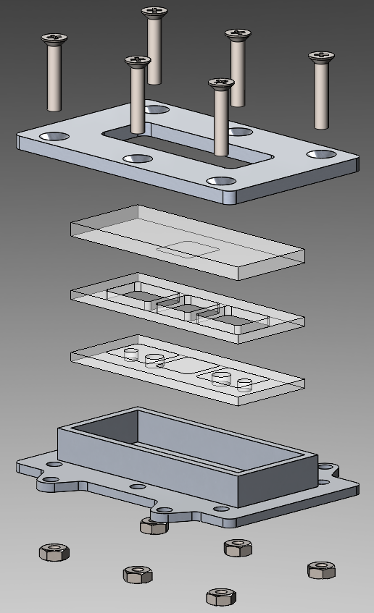
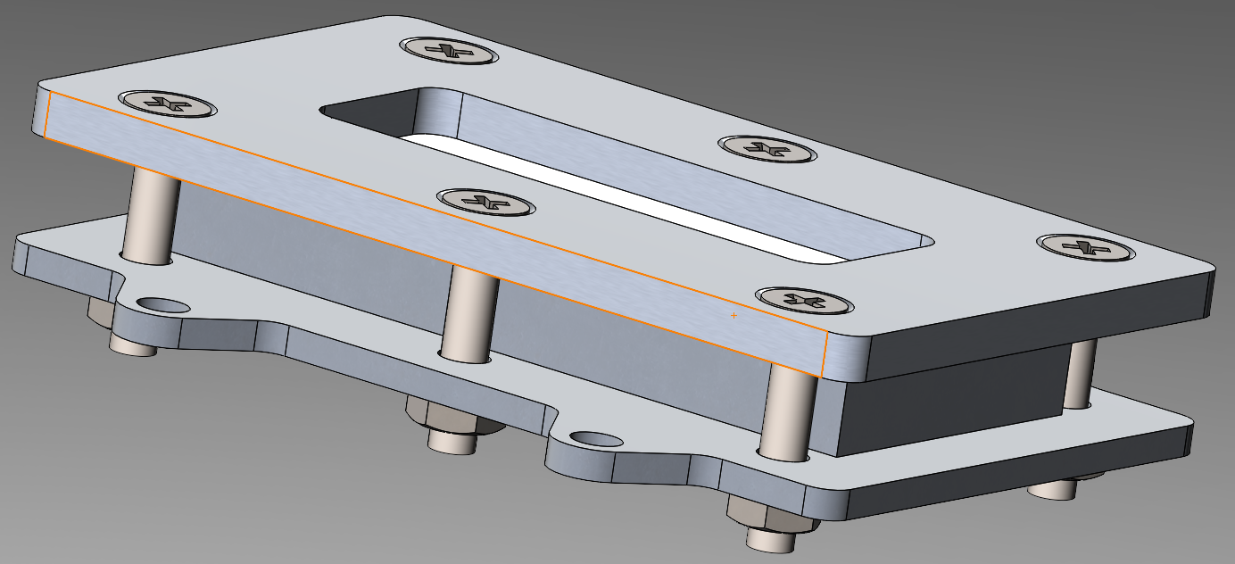
Контейнер
Внешние части – алюминий марки 7075
Подложка и перегородки – кварцевое стекло
Верхнее стекло – кварцевое стекло
Дополнительный герметик – жидкий на основе силикона

Slide 12
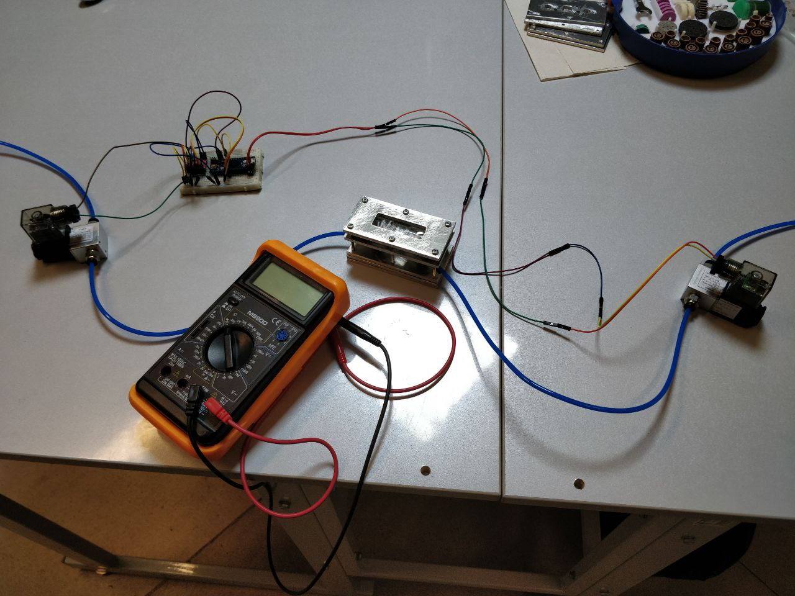
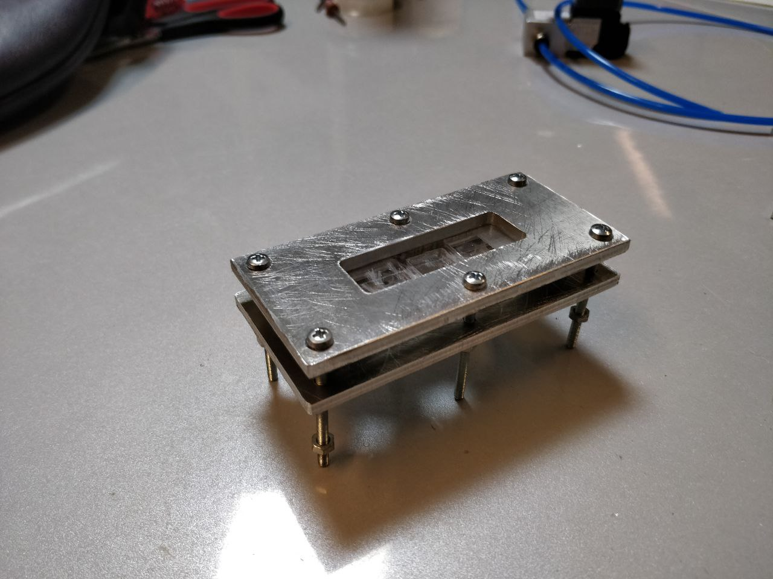
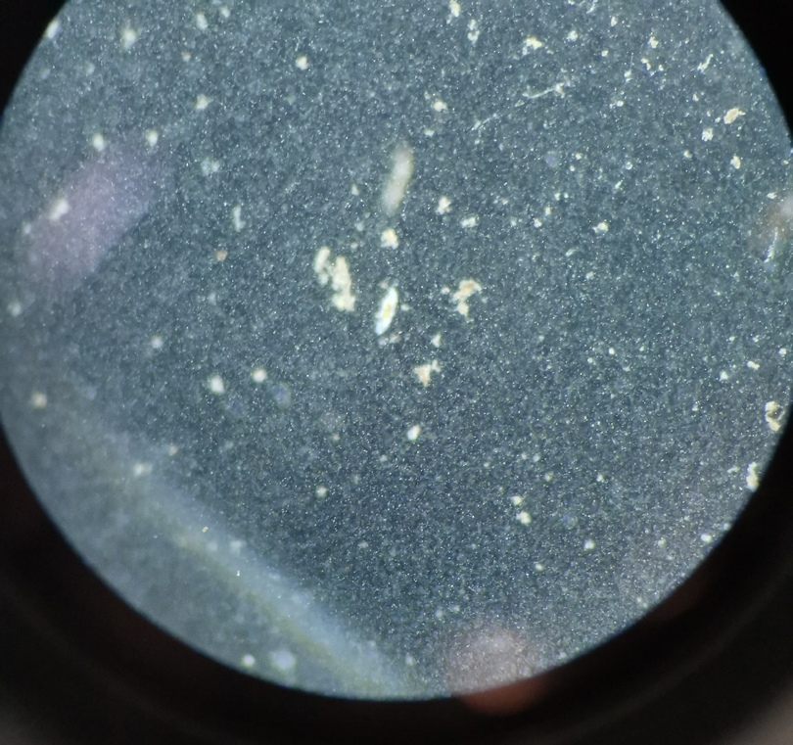
Контейнер
Контейнер в физическом исполнении
Создан для лабораторных испытаний

Slide 13
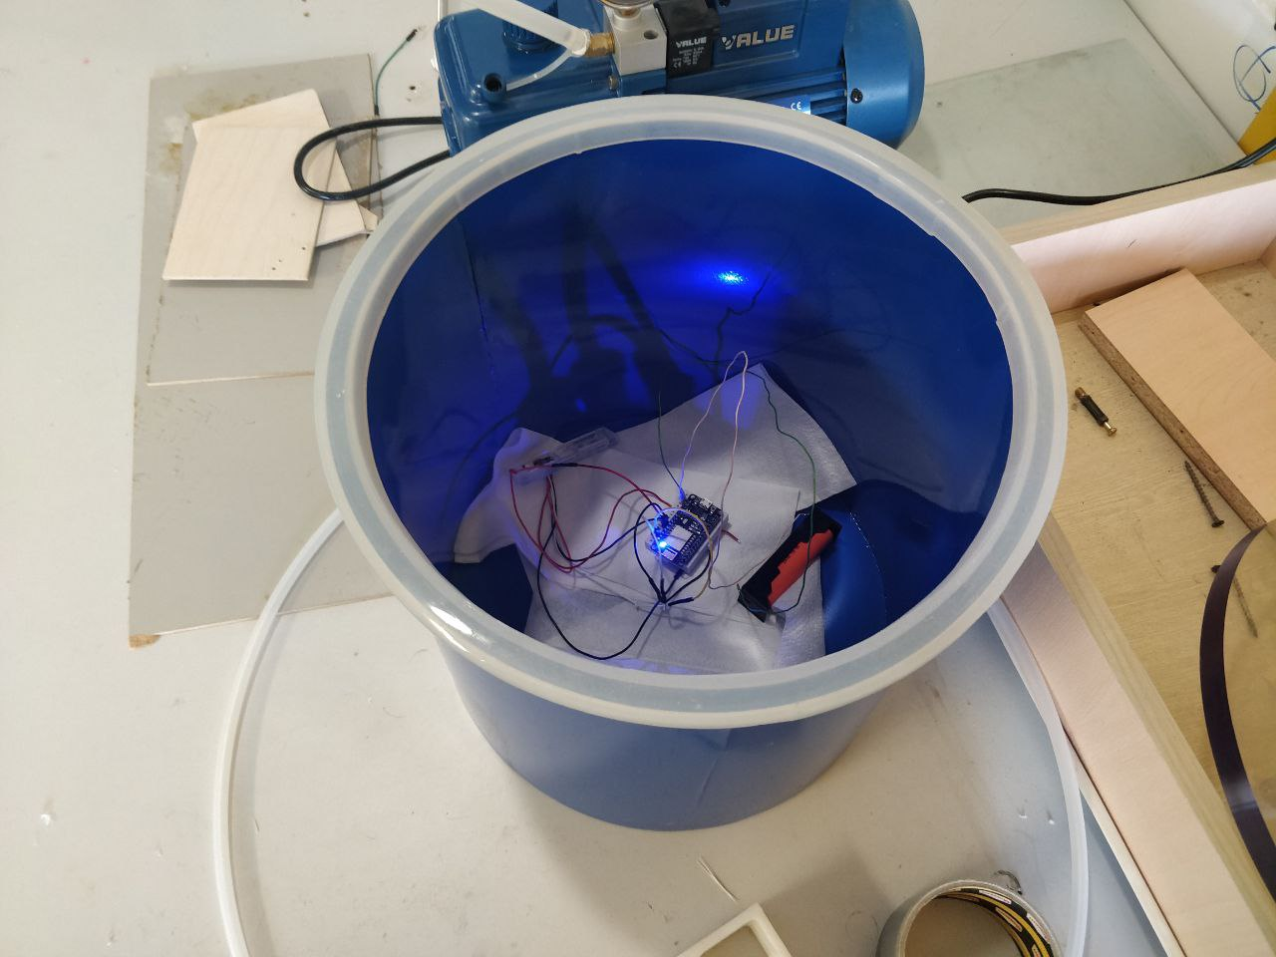
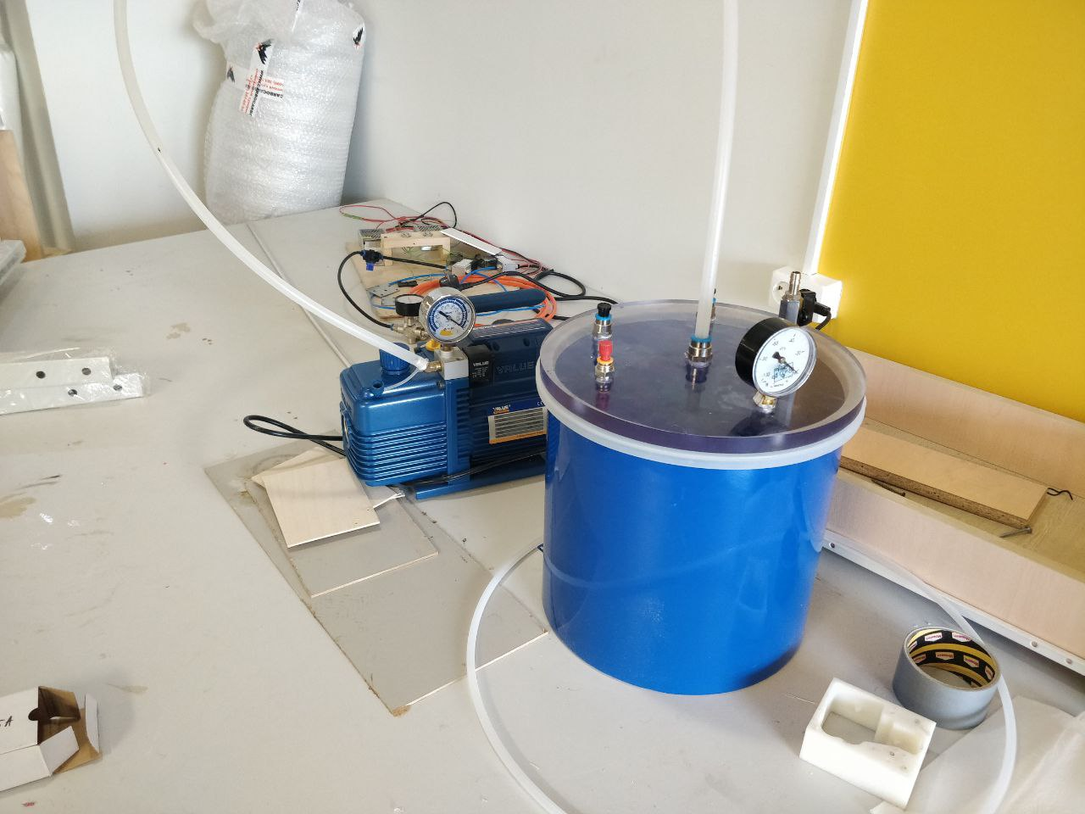
Эксперименты
Зафиксированное давление:
17 мм рт. ст.
2200 Па
0,022 атм

Slide 14
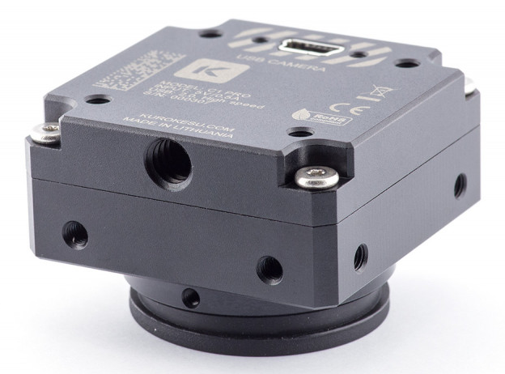
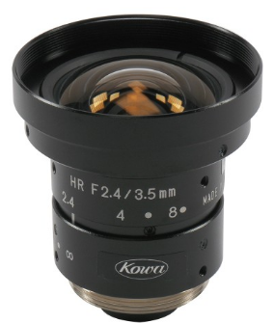
Камера
Была выбрана камера Kurokesu C1 Pro
Объектив Kowa LM3NCM | 1/1.8" 3.5mm
Тихоходки хорошо различимы на небольшой кратность, начиная с 20х

Slide 15
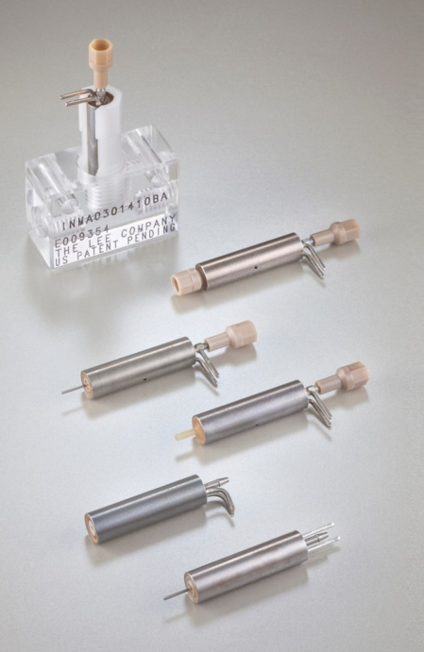
Клапаны
VHS серия компании Lee company
Высокоточная дозировка
Миниатюрный размер
Гибко настраиваемый режим работы

Slide 16
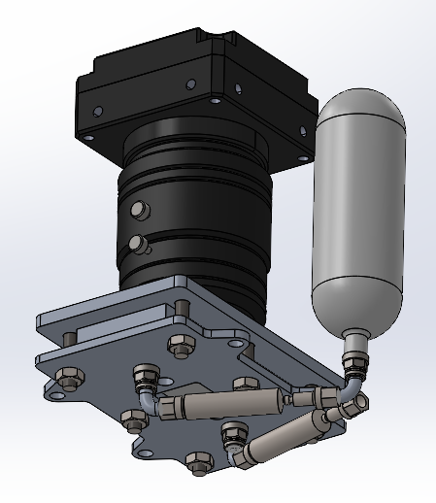
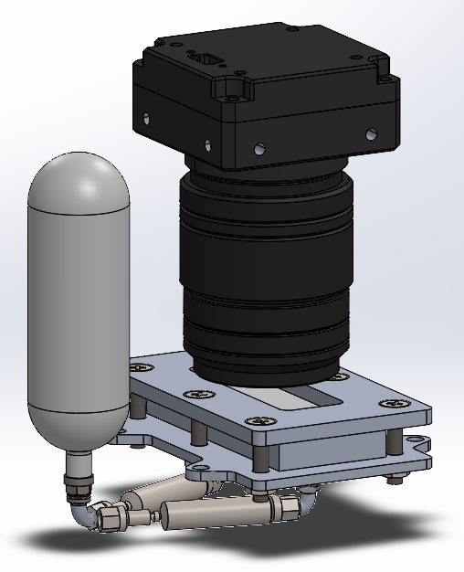
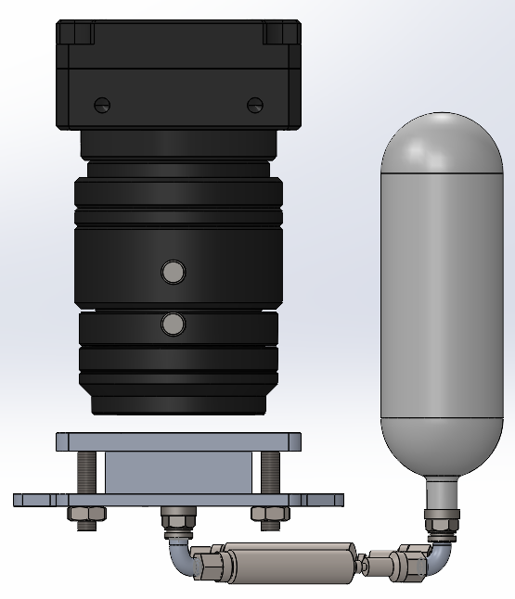
Модуль целиком
Предлагаемая компоновка полезной нагрузки
Габариты
(80 х 48 х 92 мм)
Изометрический вид
Вид спереди

Slide 17
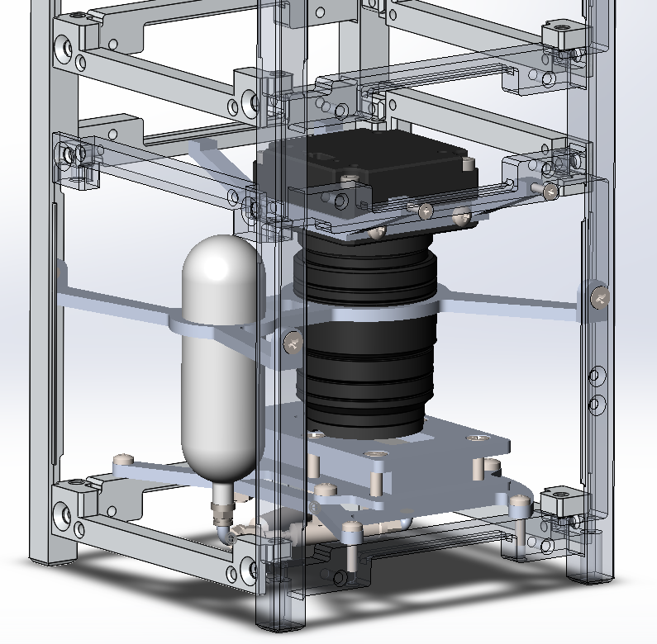
Модуль в составе спутника
Разработаны алюминиевые крепления для надежной фиксации внутри спутника.
Масса конструкции без спутника около 650 г.

Slide 18

Симуляции испытаний
Частотный анализ
Анализ на ударную нагрузку
Термический анализ
Все испытания проводились с помощью
SOLIDWORKS Simulations на оборудовании ЦПД

Slide 19
Частотный анализ
Предназначен для определения резонансных (собственных) частот
Для большинства Кубсатов опасными считаются частоты, в промежутке от 50 до 100 Гц.
Если в конструкции полезной нагрузке имеются такие собственные частоты, это может привезти к разрушению всего аппарата.
Получение экспериментальным путем собственные частоты далеки от опасных значений
Таблица 1 – Список резонансных частот модели контейнера.
Режим No. | Частотный(Рад/сек) | Частотный(Герц) | Период(Секунды)
1 | 17 099 | 2 721,4 | 0,000367
2 | 19 213 | 3 057,8 | 0,000327
3 | 28 584 | 4 549,3 | 0,00022
4 | 45 307 | 7 210,8 | 0,000139
5 | 45 930 | 7 310 | 0,000137
Таблица 2 – Список резонансных частот всей сборки
Режим No. | Частотный(Рад/сек) | Частотный(Герц) | Период(Секунды)
1 | 8 369,9 | 1 332,1 | 0,000751
2 | 8 545,9 | 1 360,1 | 0,000735
3 | 9 286 | 1 477,9 | 0,000677
4 | 10 329 | 1 644 | 0,000608
5 | 20 193 | 3 213,7 | 0,000311

Slide 20
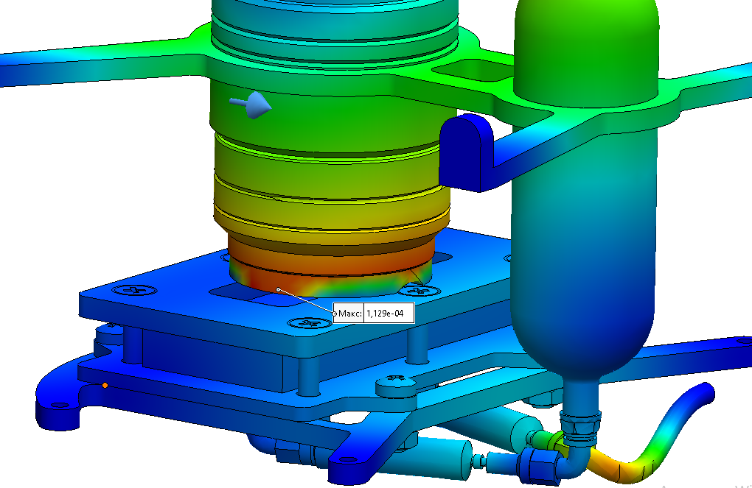
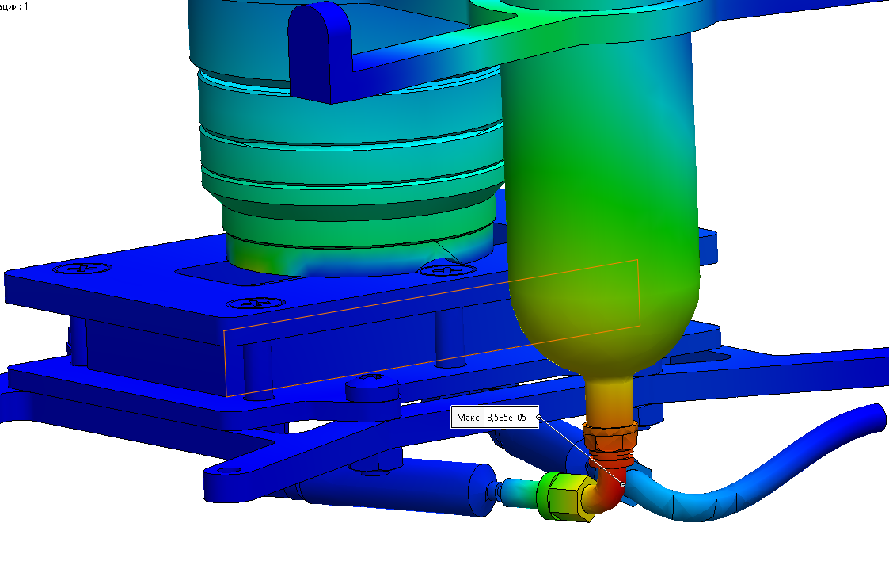
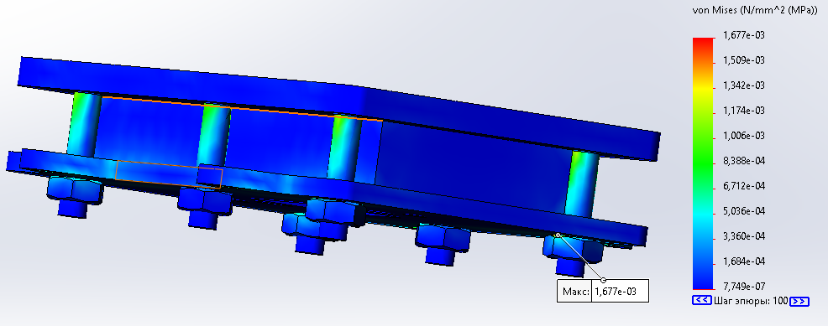
Ударное воздействие
Наиболее сильные ударные ускорения приходятся на моменты отстыковки ступеней ракеты
Для ракет «Союз» ударные ускорения могут достигать 1000 g
Максимальное перемещение – 110 нм
Максимальное напряжение - 1,6 кПа
Эпюр перемещений при ударе по оси Х
Эпюр перемещений при ударе по оси Z
Эпюр напряжений при ударе по оси Z

Slide 21
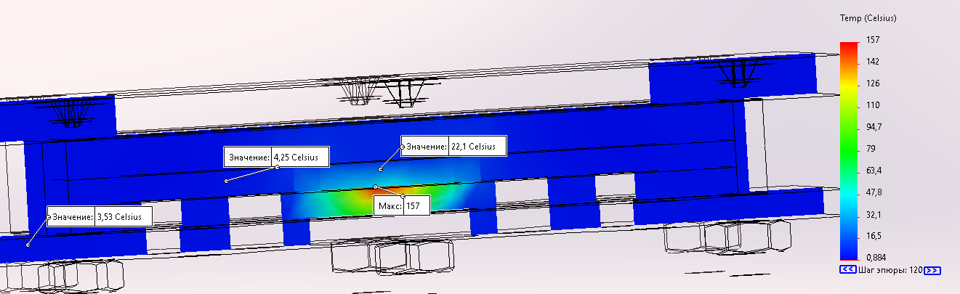
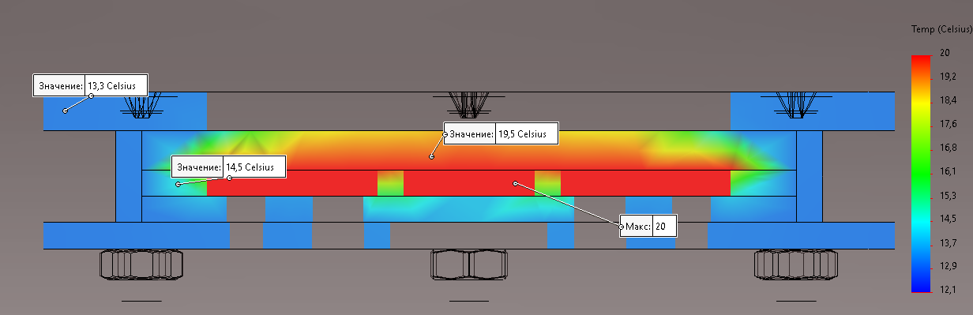
Термический анализ
Нормальная температура для тихоходок 17-23 ºС
Только лучистый теплообмен со средой
Эксперименты:
Нагревание нижней подложки энергией 5 Вт
Нагревание непосредственно воздуха
Эпюр температуры первого эксперименты
Результат
Перегрев нижней подложки
Допустимое нагревание
Эпюр температуры второго эксперименты

Slide 22
Результаты
Была определена техническая возможность проведения эксперимента на борту CubeSat
Была разработана модель полезной нагрузки для осуществления эксперимента над тихоходками на борту CubeSat.
Подобрано необходимое оборудование
Проведены симулированные испытания и проанализированы их результаты
Совместить с задачами

